Slide 1
ARTE INDÍGENA BRASILEIRA

Slide 2
Primeiro contato em 1500 (expedição de Pedro Álvares Cabral)
Todos objetos indígenas devem ser executados com perfeição, não importando a sua finalidade.

Slide 3
Representa mais as tradições de sua comunidade do que a personalidade de quem a faz.
Arte indígena: cerâmica, máscaras, pintura corporal, cestaria e plumagem .

Slide 4
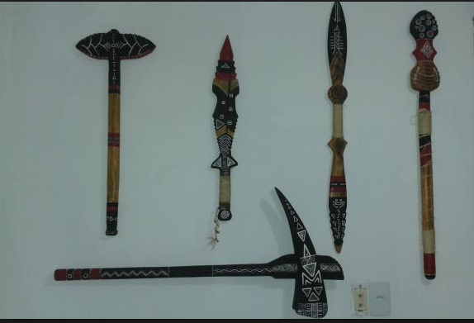
Armamentos indígena

Slide 5
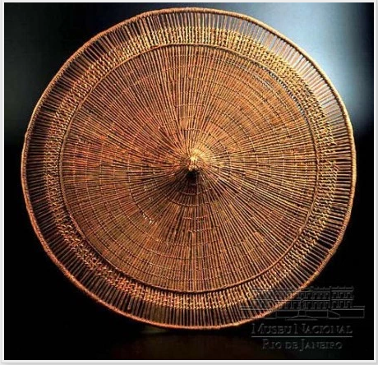
O Escudo do do Uauapés, feito de trançado, mede 64 cm de diâmetro. Indios Tukano

Slide 6
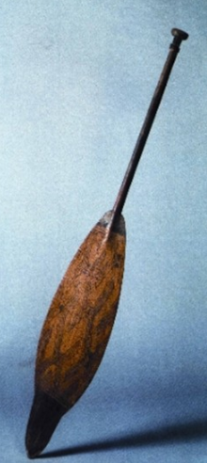
Remo. Karajá de Mato Grosso

Slide 7
Período Pré-cabralino
A fase Marajoara (chegaram à ilha de Marajó por volta do ano 400 até por volta de 1350)
Construíram habitações, cemitérios e locais para as cerimônias.
Bancos, colheres, apitos e adornos para orelhas e lábios, as estatuetas com representações humanas de maneira estilizada.

Slide 8
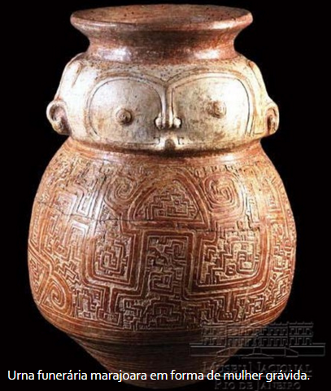
Os vasos cerimonias possuem uma decoração elaborada.

Slide 9
Bicromática ou policromática de desenhos feitos com incisões (sulcos) na cerâmica e de desenhos em relevo.

Slide 10
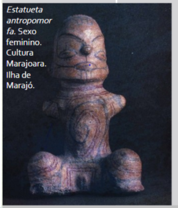

Slide 11
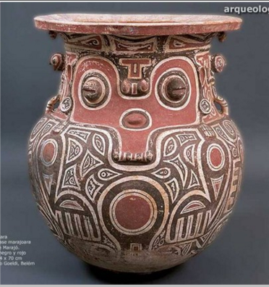

Slide 12
A cultura Santarém região próxima à junção do rioTapajós com o Amazonas (durou até a chegada dos colonizadores portugueses, séc. XVII).
Cerâmica com decoração bastante complexa.

Slide 13
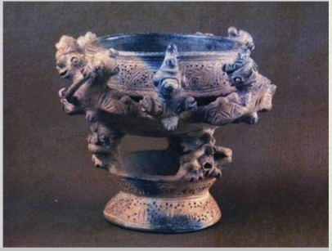
Cariátides – figuras humanas que apóiam a parte superior de um vaso.

Slide 14
Arte Plumária
Expressa em mantos, diademas e colares
Busca à beleza
Demonstração de poder e a grandeza do seu usuário
Coloridas e com preocupação dos matizes.

Slide 15
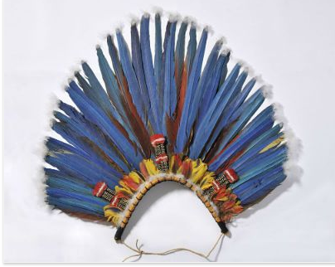

Slide 16
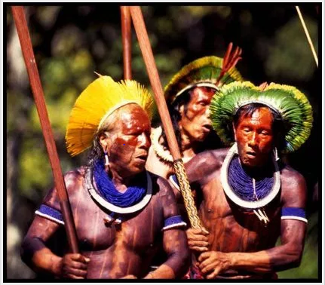
Pintura corporal
Tendem a transmitir ao corpo, a alegria contida nas cores vivas e intensas.
Vermelho vivo (urucum), o negro esverdeado da tintura do suco de jenipapo e o branco da tabatinga (argila esbranguiçada)

Slide 17
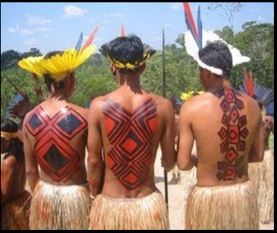

Slide 18
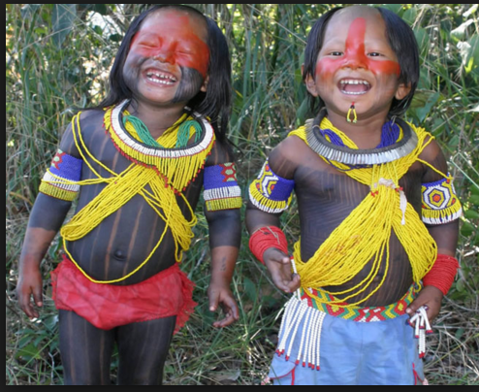

Slide 19
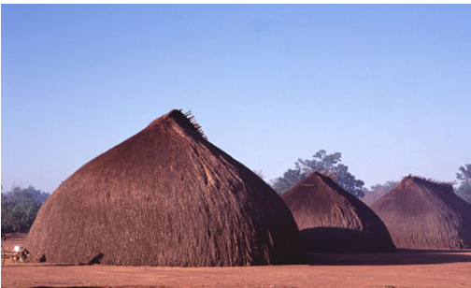
Arquitetura

Slide 20
Taba ou Aldeia é a reunião de 4 a 10 ocas, em cada oca vivem várias famílias (ascendentes e descendentes), geralmente entre 300 a 400 pessoas.

Slide 21
O lugar ideal para erguer a taba deve ser bem ventilado, dominando visualmente a vizinhança, próxima de rios e da mata. A terra, própria para o cultivo da mandioca e do milho.

Slide 22
No centro da aldeia fica a ocara, a praça. Ali se reúnem os conselheiros, as mulheres preparam as bebidas rituais, têm lugar as grandes festas. Dessa praça partem trilhas chamadas pucu que levam a roça, ao campo e ao bosque.

Slide 23
A oca é erguida com varas, fechada e coberta com palhas ou folhas. Não recebe reparos e quando inabitável os ocupantes a abandonam. Não possuem janelas, têm uma abertura em cada extremidade e em seu interior não tem nenhuma parede ou divisão aparente.

Slide 24
Pesquisa
Como vivem os indios nos dias de hoje? Faça um comparativo de sua arte com os períodos estudados em sala: o que eles produzem hoje.

Slide 25
Bibliografia
Proença, Graça. História da Arte. Ed. Ática
Strickland, Carol. Arte Comentada da pré-história ao pós moderno. Ed. Ediouro
Imagens google arts.

